Slide 1


Thuis sterven? Het kan!
Publieksacademie oktober 2024

Slide 2
Programma
Welkom
Sterven op je eigen manier
Palliatieve zorg in de praktijk
Pauze
Palliatieve zorg in de praktijk?
Het levenstestament
Doodgewoon geregeld
Informatiefilm Hospice
Tafelgesprekken met deskundigen

Slide 3
Sterven op je eigen manier Dirk van der Wedden

Slide 4
Frans Halsema

Slide 5
Denken mensen na over hun dood?
En denken wij daar allen op dezelfde manier over?

Slide 6
Hoeveel mensen overlijden er?
2023: 169.521 (3.250 per week)
50.000 kanker/25.000 dementie/15.000 COPD/5.000 acuut hartinfarct
Ofwel: het merendeel van de mensen heeft tijd om zich voor te bereiden op de dood
Waar sterft men?
41% thuis/ 27% verpleeghuis/ 18% ziekenhuis? 8 % hospice
Ofwel: 50% thuis of bijna-thuis-huis

Slide 7
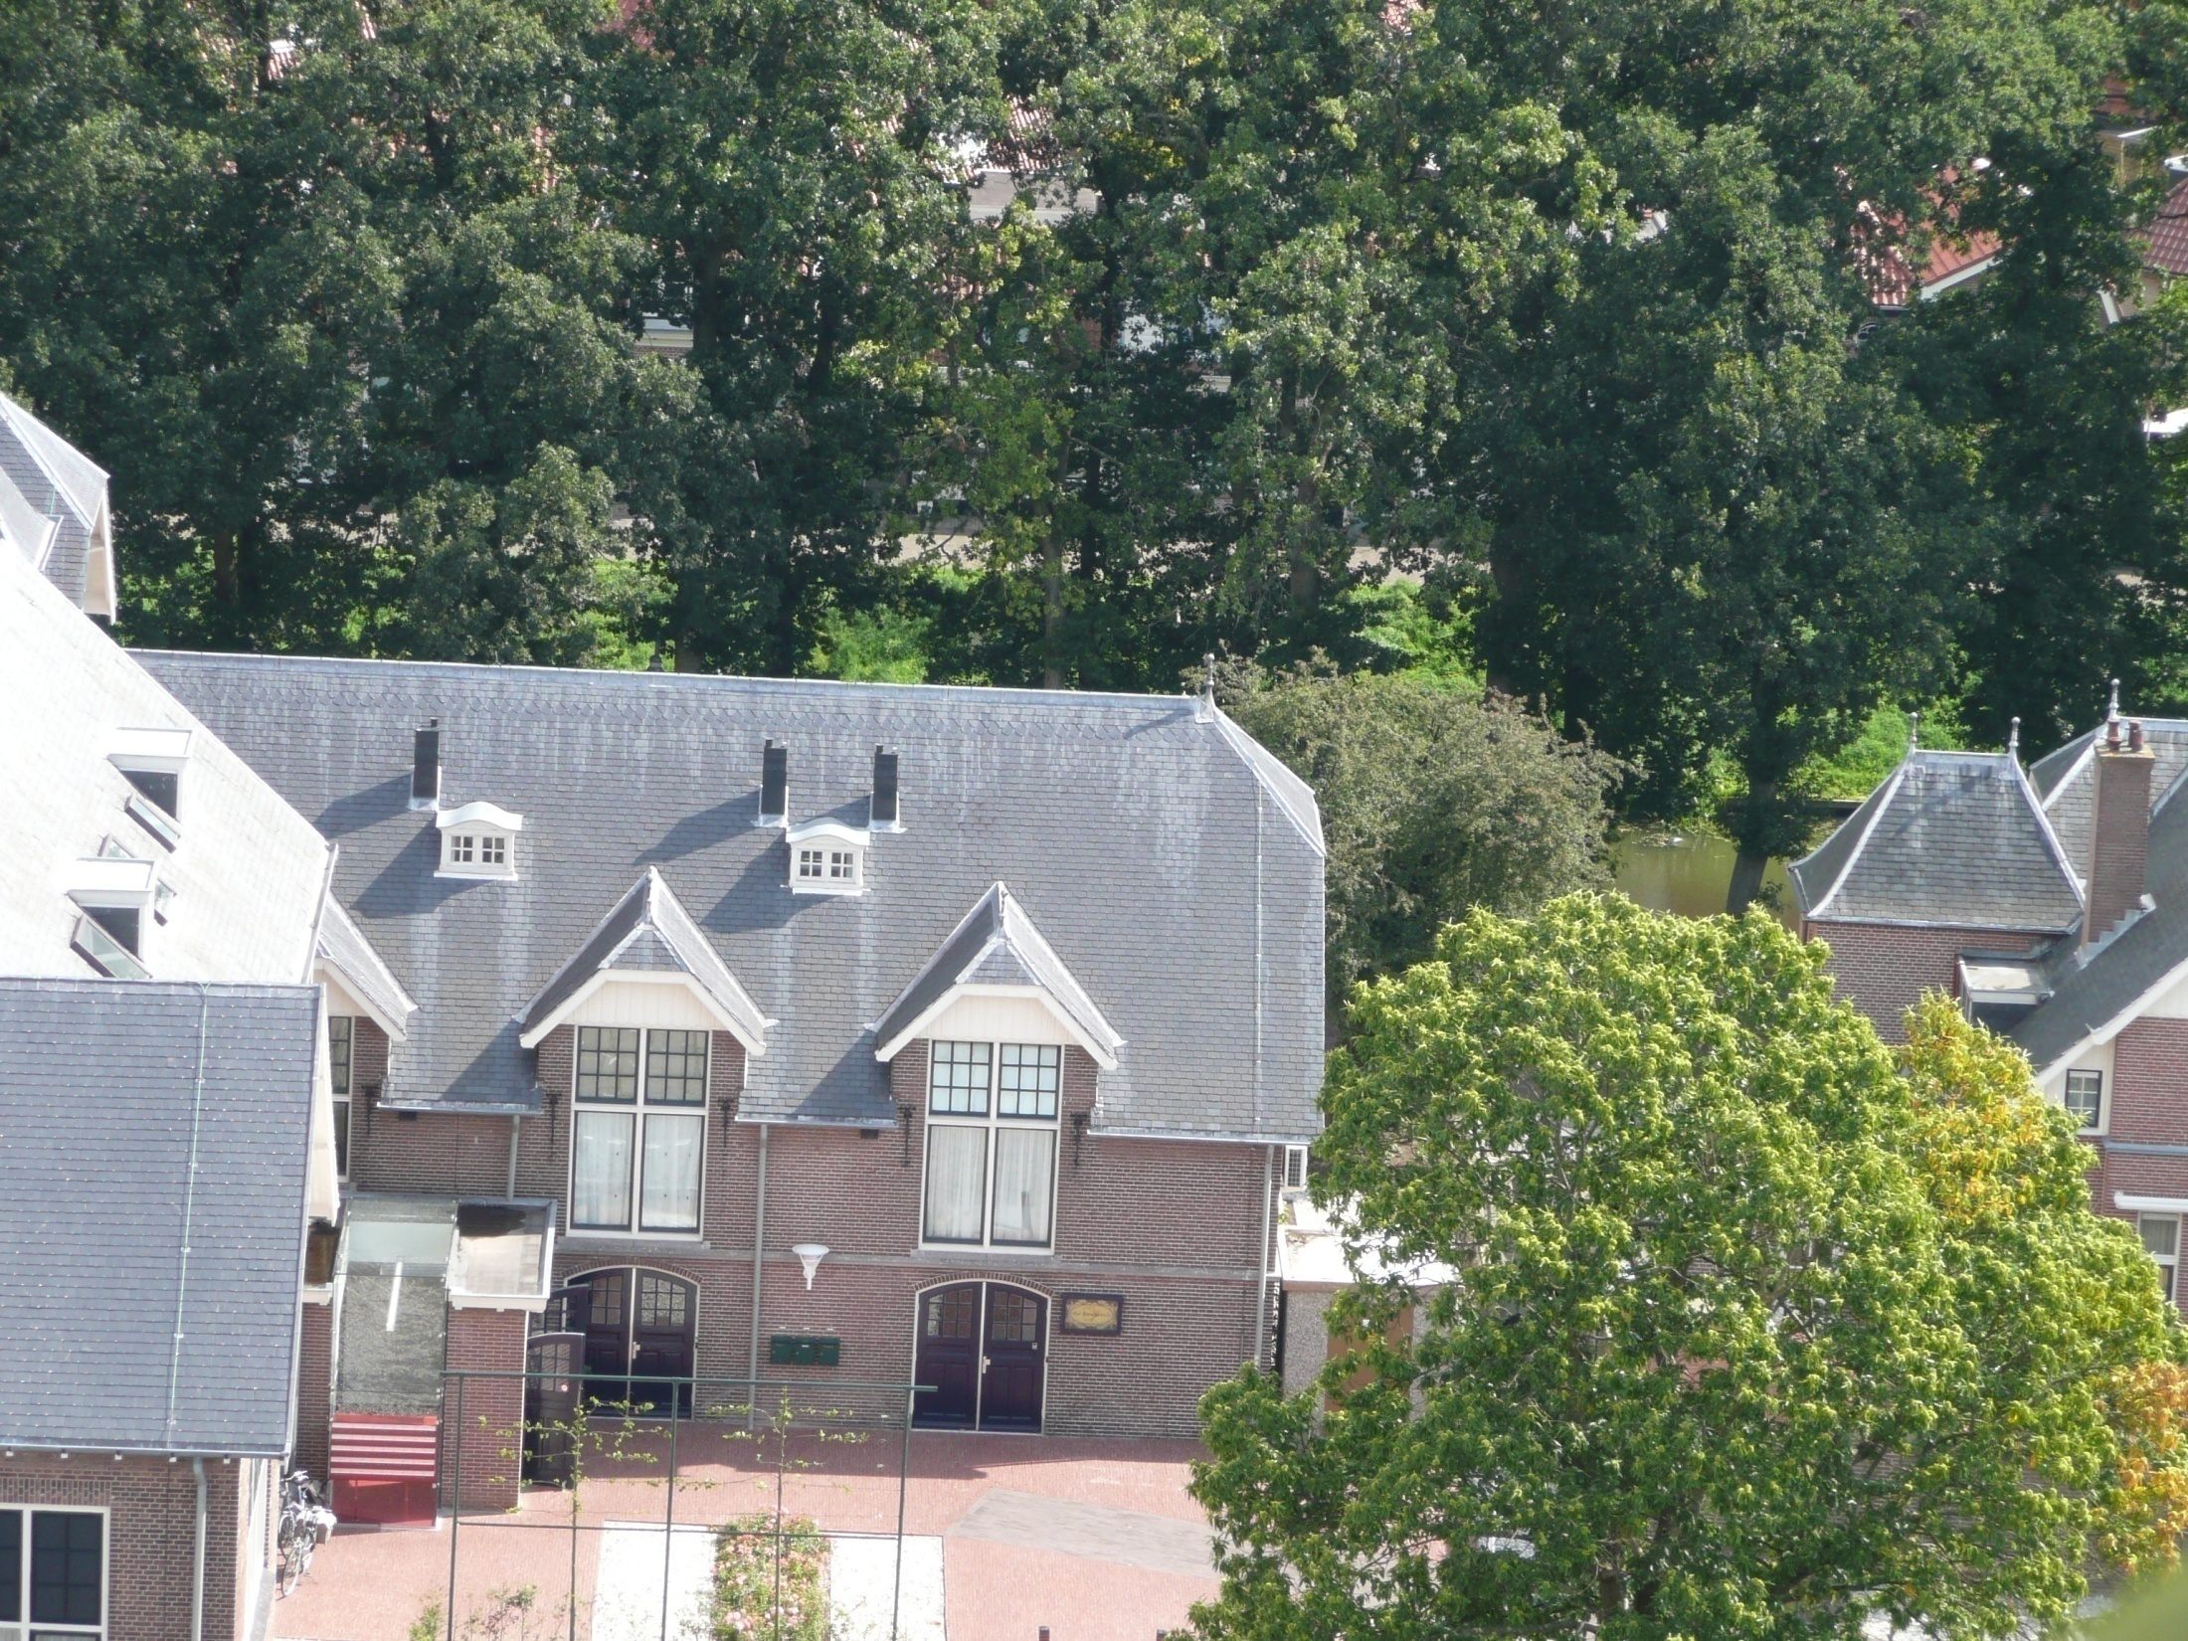
Afscheid nemen van het leven
Sterven op je eigen manier
Onderzoek Stichting STEM.
www.stem.nl
Afscheid doet pijn,
Hoe gaan we daarmee om

Slide 8

Afscheid nemen van het leven
Als iemand een verlies moet verwerken of afscheid moet nemen van iets dierbaars, dan voltrekt zich bij een ieder een verwerkingsproces.
Dus ook bij sterven.
Afscheid doet pijn,
Hoe gaan we daarmee om

Slide 9

Verschillen in omgaan bij sterven
taboe, geïnterpreteerd als angst en onmacht
Sociaal sterven, geïnterpreteerd als verbonden met naasten
Praten en denken over de dood, geïnterpreteerd als gewenning en acceptatie
Regie in de laatste levensfase, geïnterpreteerd als autonomie en maakbaarheid

Slide 10
Vijf “sterfstijlen”
Pro-actief
Onbevangen
Vertrouwend
Sociaal
Rationeel

Slide 11
Vijf “sterfstijlen”
Pro-actief (18%)
Voor hen is de dood geen taboe
Veelal sterk sociaal betrokken en ze willen tot de dood nuttig blijven
Ze willen zelf beslissen over hun levenseinde en hun waardigheid en zelfstandigheid behouden
Vaak in het bezit van levenstestament

Slide 12
Vijf “sterfstijlen”
2. Onbevangen (22%)
Veelal jong, tolerant, meer gericht op vriendschappen dan familie
Ze houden van genieten, grenzen verkennen en hebben uitgesproken ideeën
De dood en mogelijke ongemakken worden uit de belevingswereld geweerd
Geven een eigen draai aan de laatste levensfase

Slide 13
Vijf “sterfstijlen”
3. Vertrouwend (12%)
Vaak met partner
Religieus ingesteld
Hechten aan regels, plichtsgetrouw, familie is belangrijk
Dood zelden gespreksonderwerp, dit hoort bij het leven en boezemt geen angst in
Vaak behoefte aan rouwrituelen

Slide 14
Vijf “sterfstijlen”
4. Sociaal (33%)
65+ is oververtegenwoordigd, vaak aangesloten bij kerk, maar niet streng religieus
Veelal zorgeloos levend binnen gevestigde kaders en gevoelig voor hypes
Gesteld op gezelschap van vrienden en familie
De dood wordt ontkent, maar wensen voor zichzelf en anderen graag een “groots en majestueus” afscheid

Slide 15
Vijf “sterfstijlen”
5. Rationeel (15%)
Werken hard, hechten aan uiterlijk en status
Gericht op vriendschap en familie, maar nemen zelden rol van mantelzorger op zich
Erkennen dat de dood taboe is (moeite met tonen kwetsbaarheid)
Medische zorg, privacy en objectieve informatie zijn belangrijk

Slide 16
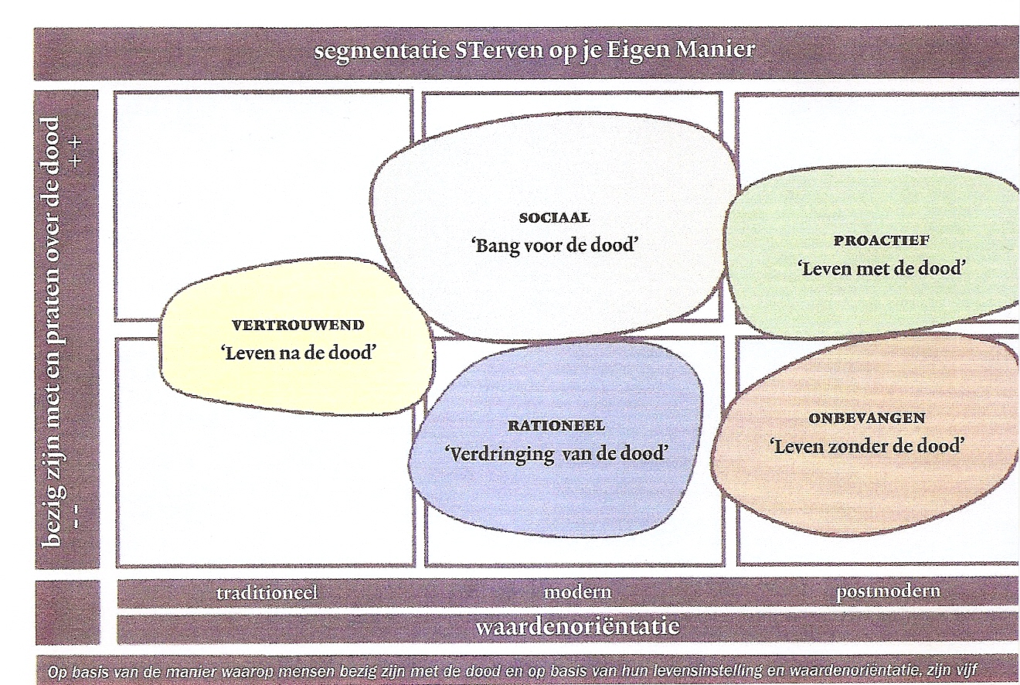
Overzicht

Slide 17
Wat kunt u hier nu mee?
Beseffen dat niet iedereen hetzelfde denkt over sterven
Realiseren dat u wellicht anders over doodgaan denkt dan bv uw partner/ouder
Realiseren dat verschil in opvattingen over sterven het voor betrokkenen extra moeilijk kan zijn
Zeker als er ook nog sprake is van verschil in rouwfasen

Slide 18

Vragen?

Slide 19

Thuis Sterven? Het Kan!

Slide 20

Wie zijn wij?
Hanneke Kamphuis
Huisarts Giethoorn
Birgit Brinkman
Huisarts Giethoorn
Nienke Scholtmeijer Wijkverpleegkundige
Team Giethoorn
Gerda Jonker
Verpleegkundige
Specialistisch Team MTH
Vakgroep Palliatieve Zorg
Notes:
Gerda :
Wie bent U?
Wie woont in NoordWest Overijssel?
Wie woont hier in Giethoorn
Wie kent de huisartsen van Giethoorn (en is daar misschien zelf patient?)
Wie kent Zorggroep Oude en Nieuwe Land (en ontvangt of heeft zorg ontvangen van ons?)

Slide 21
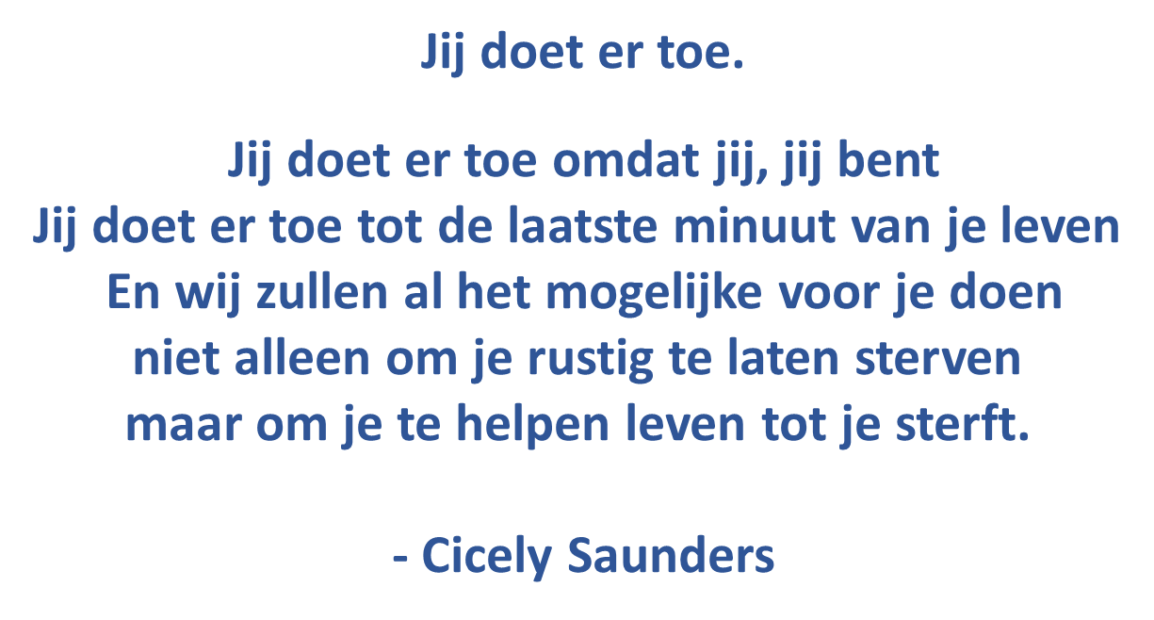
Notes:
Gerda?

Slide 22
Agenda
Wat is Palliatieve Zorg
Wat kan de thuiszorg betekenen?
Advanced Care Planning (ACP) gesprek
PAUZE
Palliatieve Sedatie
Euthanasie
Bewust stoppen met eten en drinken
Netwerk
Inzet van andere disciplines
Vragen
Take home messages
Notes:
? Gerda?
Als er vragen zijn, stel ze gerust! (Toch? Of liever aan het einde??)

Slide 23
Palliatieve Zorg
“Palliatieve zorg is zorg die gericht is op het verbeteren van de kwaliteit van het leven van cliënten en hun naasten die te maken hebben met een aandoening waarbij genezing niet meer mogelijk is.
Daarnaast is palliatieve zorg bedoeld voor cliënten en hun naasten die erg kwetsbaar zijn, denk dan bv aan mensen met een ernstige vorm van dementie, maar ook aan mensen met een hoge leeftijd.
Notes:
Gerda

Slide 24
Het verbeteren van kwaliteit van leven
Dit doen we door het voorkomen en verlichten van lijden,
door middel van vroegtijdige signalering, zorgvuldige beoordeling en behandeling van problemen van fysieke, psychische, sociale en spirituele aard. De kwaliteit van leven staat centraal.
Gedurende het beloop van de ziekte of kwetsbaarheid heeft palliatieve zorg oog voor het behoud van autonomie, toegang tot informatie en keuzemogelijkheden.” (Kwaliteitskader, 2017)
Notes:
Gerda

Slide 25
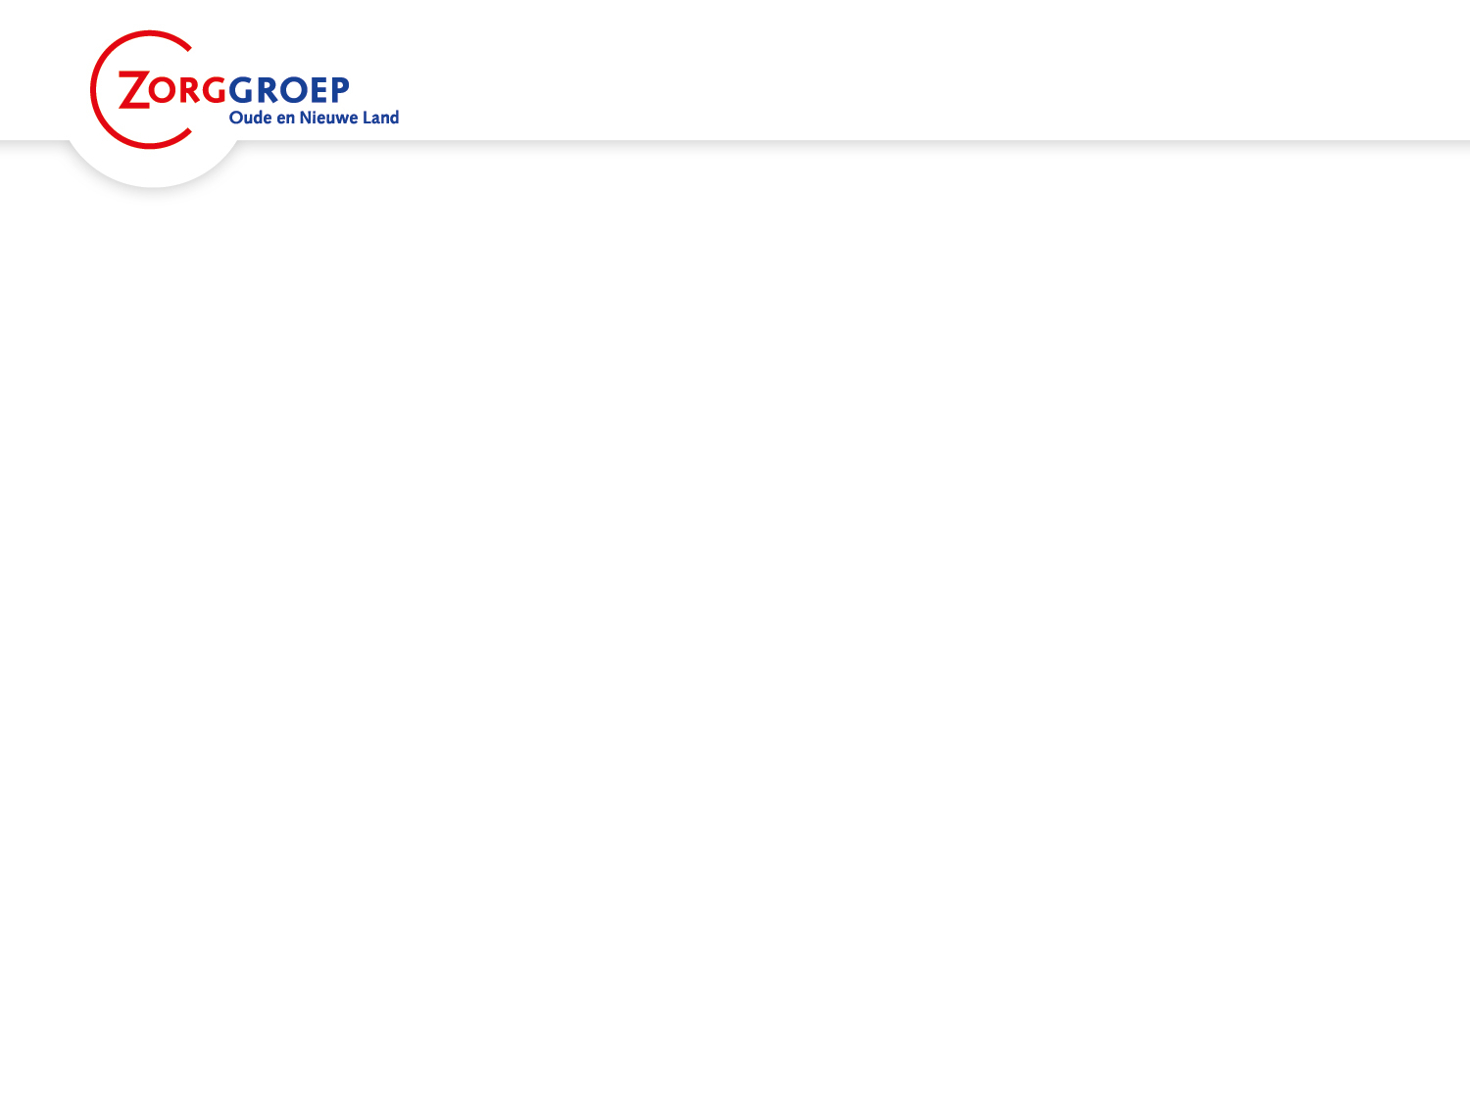
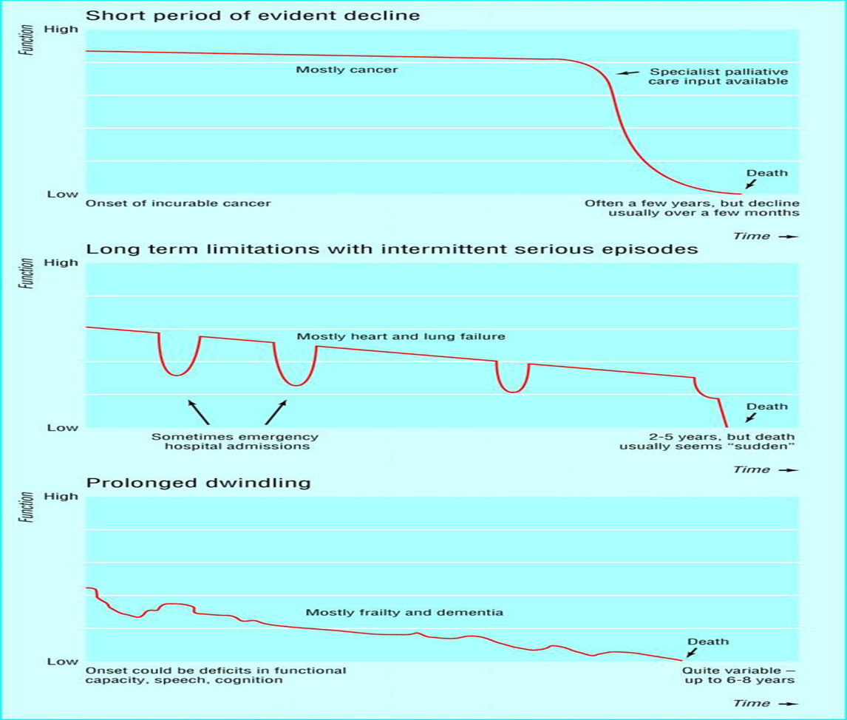
voornamelijk kanker
Ziekte Beloop
Chronisch zieken, hartfalen, COPD
Kwetsbare ouderen en dementie
Notes:
Gerda

Slide 26
Wat kan de thuiszorg betekenen?
Observeren
Signaleren / rapporteren
Actie inzetten
Monitoren
Contact met de huisarts / ziekenhuis / vrijwilligers / andere disciplines
Begeleiding aan u en uw mantelzorg
Notes:
Nienke,
Wij zetten zorg in na aanmelding door de Huisarts, het Ziekenhuis, maar ook door aanvraag van u zelf, uw mantelzorger,…
Welke zorg voorbeelden ..
Betreft Zorg op maat ..

Slide 27
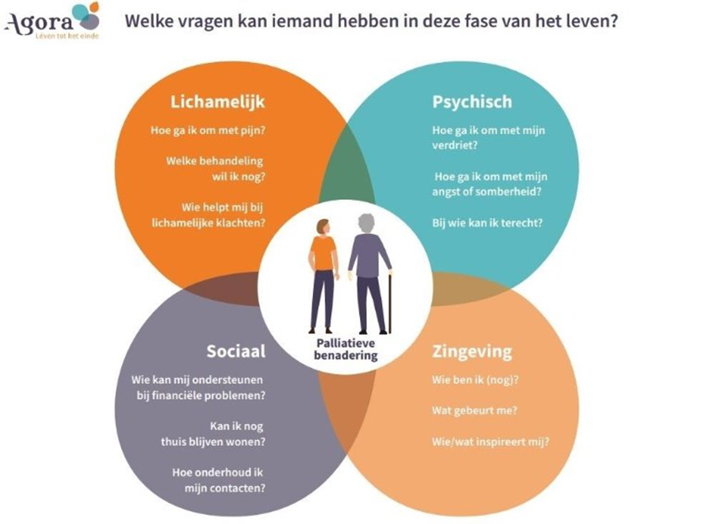
Notes:
Nienke
Zorg is meer dan hulp bij ADL, op alle dimensies
Wat voor de thuiszorg belangrijk is om te weten wat uw wensen zijn.
Wij voeren net als de huisarts het ACP gesprek,

Slide 28
Het ACP-gesprek
Advanced Care Planning:
Wensen/behoeften: - lichamelijk
- psychologisch
- sociaal
- spiritueel
Notes:
Birgit en Hanneke

Slide 29
Het ACP-gesprek
Patiënt:
Eigen regie
Rust en zekerheid
Bijdrage kwaliteit leven en sterven
Zorgverlener:
Duidelijkheid afspraken
Anticiperen toekomstige zorg
Informatie uitwisselen tussen zorgverleners

Slide 30
Het ACP-gesprek
Reanimatie
Intensive Care
Ziekenhuis
Antibiotica /andere medicatie
-> Voorkomt onnodige zorg!
Notes:
Birgit en Hanneke

Slide 31
PAUZE

Slide 32
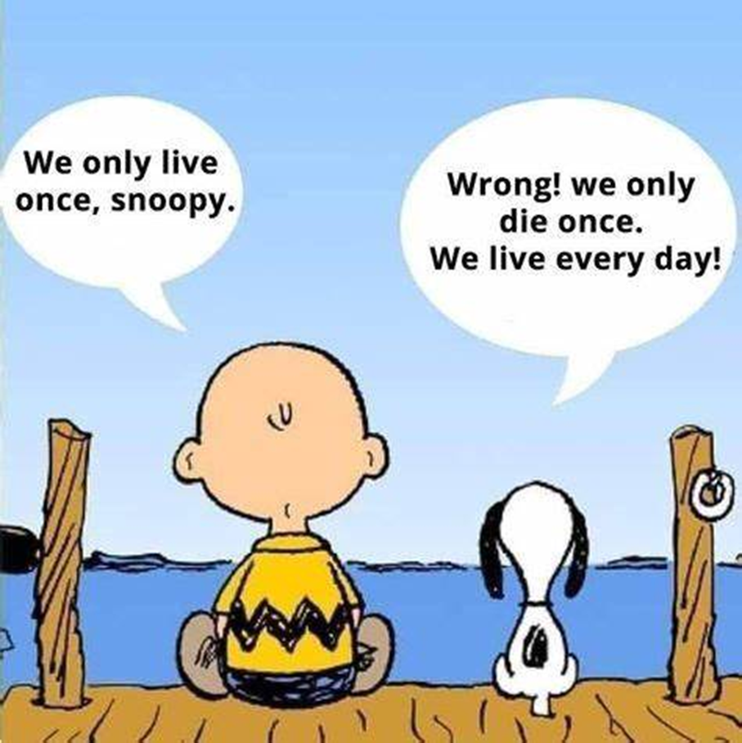

Slide 33
Palliatieve zorg: wat zijn de mogelijkheden
Doel: kwaliteit van leven zoveel mogelijk behouden
Behandelen van symptomen
Bespreken hoe de komende tijd er uit kan komen te zien
Signaleren waar behoeftes liggen (fysiek, mentaal)
Samenwerking met thuiszorg, specialistisch team, etc.
Notes:
Birgit en Hanneke

Slide 34
Palliatieve sedatie
Het opzettelijk verlagen van het bewustzijn in de laatste levensfase, met als doel het lijden van de patiënt te verlichten.
Ondraaglijk lijden door één of meer ernstige symptomen die onbehandelbaar (= refractair) zijn.
Notes:
Birgit en Hanneke

Slide 35
Palliatieve sedatie
Levensverwachting < 2 weken
Refractair symptoom
NIET levensverkortend
Normaal medisch handelen
Beslissing arts samen met patiënt / familie
Midazolam, zo nodig morfine
In principe omkeerbaar
Notes:
Birgit en Hanneke

Slide 36
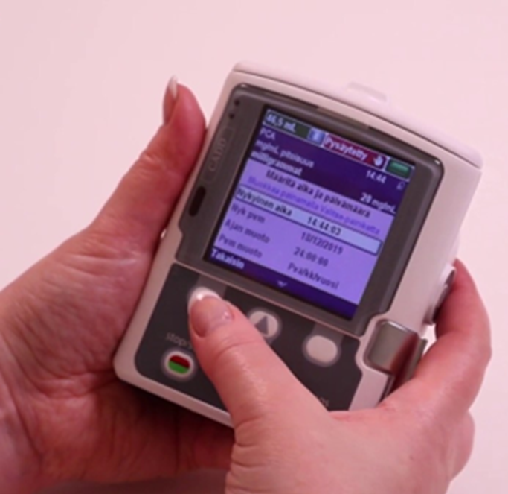
Palliatieve sedatie
In opdracht van de huisarts
Opgestart door het spec team MTH
In samenwerking met het wijkteam
Medicatie: Midazolam = Dormicum = Senozam
Vaak in combinatie met de Morfine pomp
Notes:
Birgit en Hanneke

Slide 37
Euthanasie
Levensverwachting niet gespecificeerd
Ondraaglijk en uitzichtloos lijden
WEL levensverkortend
NIET normaal medisch handelen
Beslissing arts met SCEN-arts
Kalmeringsmiddelen en spierverslappers
NIET omkeerbaar
WEL verzoek patiënt nodig
Notes:
Birgit en Hanneke

Slide 38
Bewust stoppen met eten en drinken
Wordt steeds meer over gesproken, ook in de media.
Beslissing ligt volledig bij de patiënt zelf
Rustig overlijden
Notes:
Birgit en Hanneke

Slide 39
Netwerk rondom de palliatieve zorg
Cliënt / patiënt
Mantelzorger
Huisarts
Thuiszorg / Specialistisch team
Ziekenhuis
Naasten, familie, buren, vrienden
Notes:
Alle 4 ?

Slide 40
Inzet van andere disciplines en vrijwilligers
Fysiotherapie
Ergotherapie
Diëtist
Maatschappelijk werk
Geestelijke verzorging
Wensambulance
Bedside singers
Vrijwilligers
Inzet van hulpmiddelen
Notes:
Alle 4?
Dietist, drinkvoeding / sondevoeding, wanneer stop je dat? Aan het einde zie je dat mensen steeds minder behoefte hebben aan eten, we sterven niet meer omdat we niet meer eten en drinken, maar we eten en drinken niet meer omdat we gaan sterven.
Vrijwilligers = Riemkehuis
Hulpmiddelen, koppelbed

Slide 41
“Palliatieve zorg draait om leven toevoegen aan de dagen in plaats van dagen toevoegen aan het leven”
Bron: Pal voor u
Notes:
Gerda

Slide 42

Zijn er vragen of opmerkingen?
Notes:
Birgit / Hanneke

Slide 43
Take Home Messages:
Voer op tijd het gesprek over het levenseinde
Durf te vragen!
Zoek de samenwerking
Notes:
Birgit / Hanneke

Slide 44

Tot ziens!

Slide 45

Levenstestament
“Wie kan namens u optreden indien u het zelf niet meer kunt”
J.W. Landman
Parallelweg 1, Meppel
0522-255300
info@landmannotariaat.nl

Slide 46
Levenstestament
Toenemende problematiek door vergrijzing en langer leven.
Wilsonbekwaamheid ten gevolge van dementie, herseninfarct, tia, beroerte, ongeval, comateuze toestand.
Wie kan bij een wilsonbekwaamheid, namens deze persoon optreden? In feite niemand; ook al bent u gehuwd in gemeenschap van goederen. De wet geeft “oplossing” in de vorm van benoeming van een bewindvoerder of curator door de rechtbank.
Speelt niet alleen bij “ouderen”!
Speelt niet alleen bij wilsonbekwaamheid!
Beschermt iemand niet tegen zichzelf!

Slide 47
Algehele Volmacht - Levenstestament
Vroeger: Volmacht met name op financieel vlak en vermogensrechtelijk vlak.
Ontwikkeling en uitbreidingen:
-- instanties en instellingen eisen specifieke volmachten
-- medische bepalingen en volmachten
-- verklaringen inzake levenseinde, maar wat in een medisch dossier moet worden vastgelegd kan niet in een levenstestament. Hoogstens een wens.
-- breed scala aan regelingen en instructies, afhankelijk van eigen wensen en behoeften.

Slide 48
Oplossing Wet: bewind en curatele
Wat als u niets heeft geregeld en u wordt wilsonbekwaam?
Wet stelt:
-- wilsonbekwame = handelingsonbekwaam
-- handelingsonbekwame heeft een vertegenwoordiger nodig
De Wet geeft als “oplossing” een door de Rechtbank aan te wijzen én door de Rechtbank te controleren vertegenwoordiger:
Bewind (= over vermogen, geheel of specifiek deel);
Curatele (= over vermogen + persoon);
Mentorschap (=over persoon).

Slide 49
Oplossing Wet: bewind en curatele
Achterliggende gedachte:
wettelijke vertegenwoordiger met bescherming van de persoon in kwestie door de Wet:
-- benoeming door de Rechtbank
-- controle door de Rechtbank (vooraf én achteraf)
Bescherming van de persoon staat boven alles.
Voordeel is kenbaarheid naar buiten door publicatie in bewind- en curateleregister. Daarmee werking tegen derden.

Slide 50
Nadelen bewind, curatele, mentorschap
Procedurele rompslomp, administratieve lasten, kosten:
- Aanvragen bij rechtbank:
verzoekschriftprocedure die tijd en geld kost;
- Vertegenwoordiger staat onder strak toezicht;
- Voor veel zaken vooraf toestemming rechtbank vereist:
steeds verzoekschriftprocedure die tijd en geld kost;
Toezicht achteraf: Jaarlijks rekening & verantwoording afleggen bij Rechtbank:
terugkerend, bewerkelijk, belastend en “bevoogdend”; feitelijk dus geketend aan rechtelijke regels.

Slide 51
Nadelen bewind, curatele, mentorschap
Nadelige consequentie: Vermogen gaat op slot! Bijvoorbeeld qua schenkingen.
Rechter geeft veelal geen toestemming om met schenkingen het vermogen te verkleinen.
Gevolgen:
Geen vermogensplanning (meer) mogelijk;
Vermogen opeten in verband met Zorgbijdragen en Vermogenstoetsen;
Geen besparing erfbelasting mogelijk.

Slide 52
Oplossing: Levenstestament
Zélf bepalen bij notariële akte wie uw zaken kan regelen als u het zelf niet meer kunt. U neemt zelf de regie in handen. Diverse aspecten:
Financiële zaken;
Vermogensrechtelijk;
Administratief;
Procedureel;
Medisch; maar zie ook hierna:
Euthanasie / Levensbeëindiging (behandelverboden/reanimatie); hoogstens een verzoek. Bespreek dit met een eigen huisarts, kijk naar wat er kan en laat dit opnemen in uw medisch dossier.
Persoonlijke wensen en instructies.

Slide 53
De vier w’s: wie, wie , wanneer, waarvoor?
Vier cruciale pijlers:
1. Door wie?
2. Aan wie?
3. Wanneer?
4. Waarvoor?

Slide 54
Door wie?
Ouderen:
- in geval van dementie;
- steun in verband met ingewikkeldheid maatschappij.
Personen die voor hun werk vaak in het buitenland zijn of langere tijd niet bereikbaar zijn.
Ondernemers.
Iedereen:
- plotselinge ziekte of aandoening (bijv. herseninfarct);
- wilsonbekwaam raken door een ongeluk;
- comateuze toestand door een ongeluk.

Slide 55
Aan wie?
Vertrouwenspersoon/personen ter eigen beoordeling, bijvoorbeeld:
Echtgenoot of partner;
Kind(eren);
Familielid;
Zakenpartner;
Andere vertrouwenspersoon;
Landman Notariaat
Ook mogelijk is een combinatie van personen,
Of een verdeling van taken en volmachten.

Slide 56
Wanneer?
Te allen tijde mogelijk, maar: te laat is te laat!
Je moet wilsbekwaam zijn om een levenstestament te kúnnen maken. Komt helaas vaak voor dat iemand te laat is.
Dus tijdig vastleggen!
Direct ingaand of onder voorwaarden verstrekken:
Nu voor alsdan:
“In het geval ik wilsonbekwaam word, wijs ik als gevolmachtigde aan: …“

Slide 57
Waarvoor volmacht geven?
Financieel / Administratief;
Immaterieel;
Medisch en Verzorging;
Levenseinde; zie bovenstaande;
Wensen en instructies.

Slide 58
I. Financieel / Administratief
1) Bezittingen:
- de woning
- de inboedel
- persoonlijke bezittingen
- auto
- verzamelingen
2) Bankzaken / Beleggingen:
- beschikken over de bankrekeningen
- aandelen/beleggingen verkopen
- leningen aangaan of verstrekken

Slide 59
I. Financieel / Administratief
3) Administratieve taken
- lidmaatschappen & abonnementen
- verzekeringszaken
- belastingzaken
- pensioenzaken
- overheden
4) Vermogensrechtelijk: beheer & beschikken over
vermogen en vermogensbestanddelen:
- kopen / verkopen
- huren / verhuren
5) Procesvolmacht

Slide 60
I. Financieel / Administratief
6) Schenkingen doen:
uithollen van het vermogen:
- ter besparing van zorgbijdragen, en
- ter besparing van erfbelasting.
Met de volmacht gaat het vermogen niet op slot!
Algehele notariële volmacht belangrijk als
planningsinstrument. Ook bij opname in een W.LZ. Instelling (verpleegtehuis, verzorgingstehuis).
Indien gewenst:
instructies, aanwijzingen, beperkingen, kinderen gelijk.

Slide 61
I. Financieel / Administratief
7) Nalatenschappen afwikkelen
Bij bewind: verplicht beneficiair aanvaarden.
Afwikkeling daarmee bewerkelijk, via de
Rechtbank en veel extra kosten.
Met volmacht: vrije keus van handelen:
-- wel of niet aanvaarden
(planningsinstrument);
-- hoe verdelen.
Voorkomt onnodige kosten.

Slide 62
I. Financieel / Administratief
8) Eigen bedrijf
- ondernemers met een eenmanszaak
- vennoten of maten
- ondernemers met een eigen BV
- bestuurder van een of meerdere BV's
Wie vervangt de ondernemer?
Korte termijn <- en -> Lange Termijn.

Slide 63
I. Financieel / Administratief
Korte termijn:
Wie runt het bedrijf?
- financiële zaken
- beschikken over bankrekeningen
- sluiten van contracten in brede zin
- Aannemen of wegzetten van opdrachten
- personeel
- belastingzaken
Lange Termijn:
- Strategie & Beleid
Wie mag de onderneming wanneer en onder welke voorwaarden voortzetten?
Rekening houden met firmacontracten, statuten.

Slide 64
II. Immaterieel
1) Kinderen
- opvang;
- verzorging;
- feitelijke opvoeding;
- beheer financiën.
Richtlijnen en wensen.
2) Huisdieren
- opvang;
- verzorging;
- kosten.
3) Uitvaart; voorkeur echter voor vastlegging in testament

Slide 65
III. Medisch & Verzorging
Wie neemt de beslissingen omtrent verzorging, medische behandeling, operatie?
Wie heeft inzage in uw medisch dossier?
Eigen wensen, maar hetgeen in een medisch dossier “moet” worden vastgelegd kan feitelijk niet in een levenstestament (het is dan slechts een wens); dus bespreek dit soort onderdelen met uw (huis)arts en breng uw gevolmachtigde hiervan op de hoogte

Slide 66
IV. Levensbeëindiging
Euthanasieverklaring.
Zéér persoonlijk!
Géén recht, hooguit een wens.
Arts beslist uiteindelijk op eigen afwegingen.
Regelmatig, bij voorkeur jaarlijks, (her)bevestiging.
Ook hier: Belangrijk dat (huis)arts en gevolmachtigde hiervan op de hoogte zijn!

Slide 67
Vindbaarheid algehele notariële volmacht
Sinds enige jaren de mogelijkheid tot registreren in Centraal LevensTestamenten Register.
Zélf informeren kinderen of naasten dat LevensTestament / Algehele Notariële Volmacht gemaakt is.

Slide 68
Kenbaarheid / Derdenwerking
Bewind en curatele:
-- ingeschreven in een openbaar landelijk register
-- door bewind/curatele is de persoon zelf niet meer
bevoegd
-- door inschrijving kenbaar naar buiten toe en
derdenwerking
LevensTestament / Algehele Notariële Volmacht:
-- volmachtgever is zelf nog steeds formeel bevoegd
-- geen derdenbescherming bij derde-te-goeder-trouw
-- opnemen aan wie de notaris een kopie mag verstrekken

Slide 69
Toezicht & Controle
Bewind / Curatele: De Wet wijst de Rechter aan als controlerende instantie.
Levenstestament: Zelf invulling aan geven indien dat gewenst is:
Variërend van:
géén verantwoording afleggen;
via overleg-plicht, tot
verantwoordingsplicht.
Indien verantwoording: vastleggen aan wie? Volmachtgever danwel echtgeno(o)t(e)/kinderen?

Slide 70

Beloning en kostenvergoeding
Bewind / Curatele: De Wet geeft een beloningsmethode / Rechter stelt beloning overeenkomstig LOK.
Levenstestament: Zelf invulling aan geven indien dat gewenst is.
Naast beloning staat: kostenvergoeding.

Slide 71

Combinatie met Testament
LevensTestament en Testament goed op elkaar laten aansluiten. Denk aan:
-- Wie wikkelt de nalatenschap af (als executeur).
-- Regelingen omtrent de uitvaart.
-- Bestemming van specifieke bezittingen.
-- Verdeling van goederen en spullen.
-- Legaten van spullen of geldbedragen.
-- Wie verzorgt mijn minderjarige kinderen (voogdij)?
-- Wat dient er te gebeuren met mijn huisdieren?

Slide 72
Conclusie
met een LevensTestament of Algehele Notariële Volmacht houdt u zélf alle regie.
voorkomt gedoe, kosten, formaliteiten, inmenging.
voorkomt dat het vermogen op slot gaat.
planningsinstrument
belangrijk, niet alleen voor ouderen.
Landman notariaat heeft een heel scala aan regelingen uitgewerkt en kan specifiek voor uw situatie een regeling uitwerken.

Slide 73
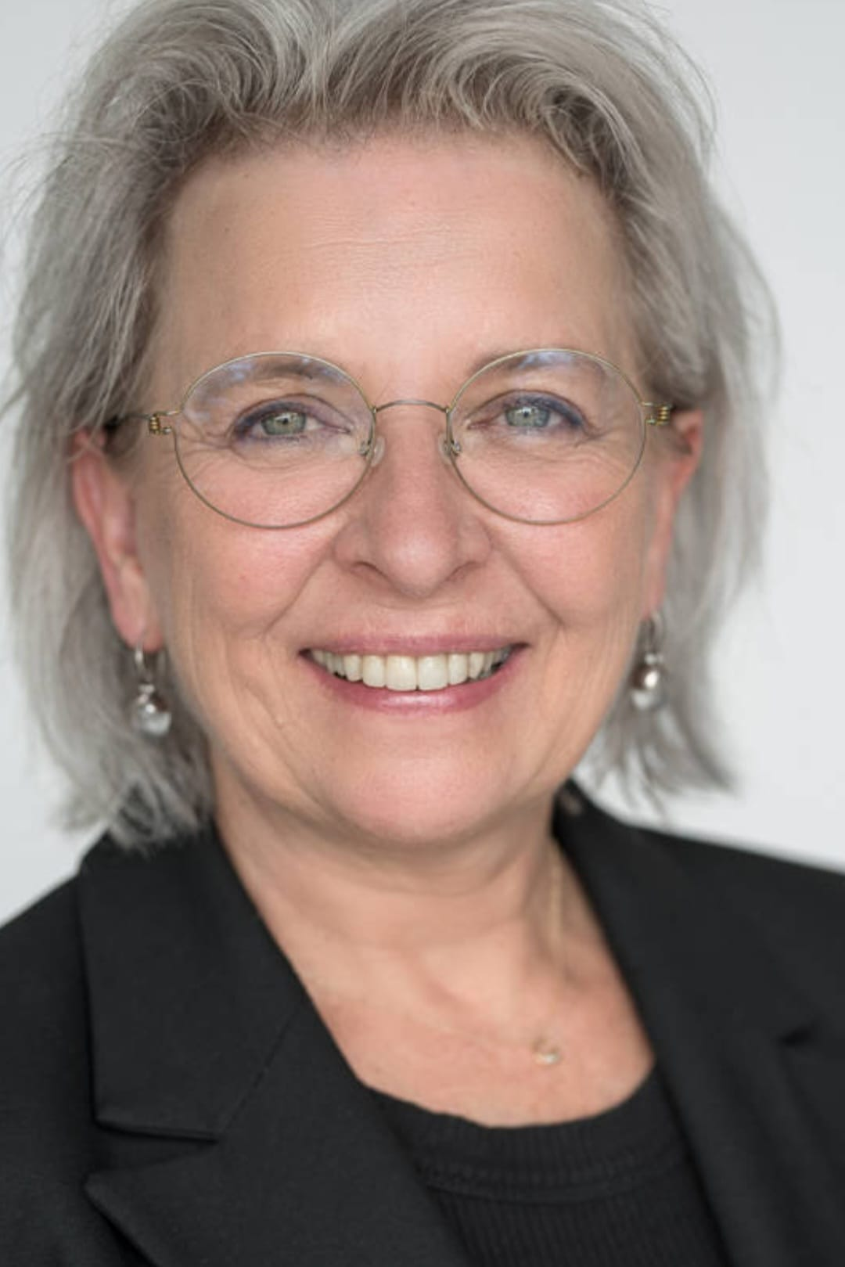
Annerie Kremer, uitvaartzorg

Slide 74
Hospice Het Riemkehuis

Slide 75
Tafelgesprekken met deskundigen

